Slide 1
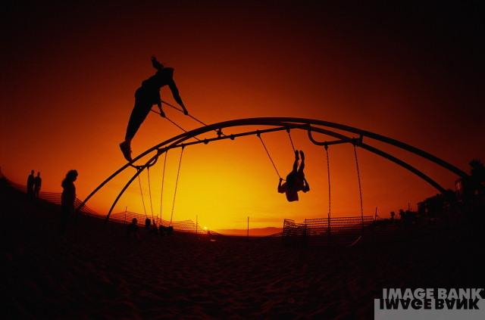

El día más bello?
Hoy

Slide 2
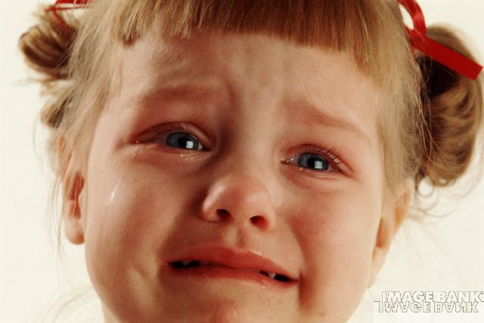
La cosa más fácil?
equivocarse

Slide 3
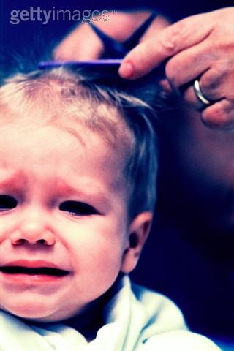
El mayor obstaculo?
El miedo

Slide 4
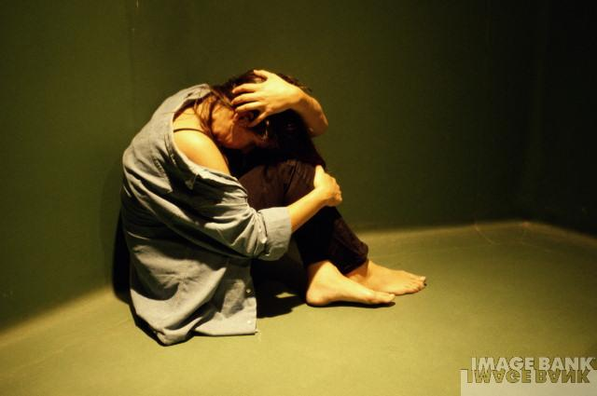
El mayor error?
El abandono

Slide 5
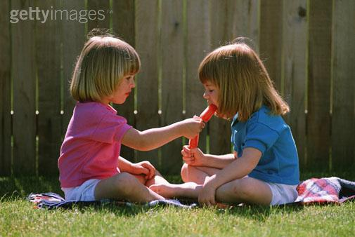
La raiz de todos los males?
El egoismo

Slide 6
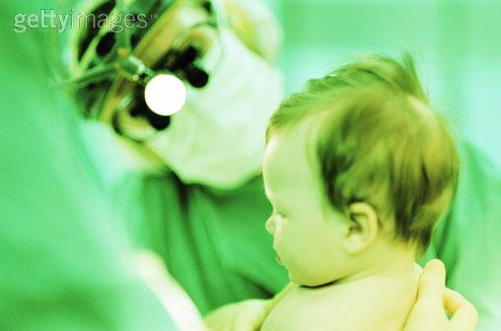
La distracción más bella?
El trabajo

Slide 7
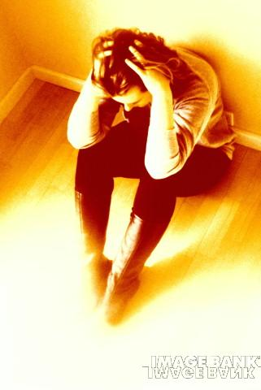
La peor derrota ?
El desanimo

Slide 8
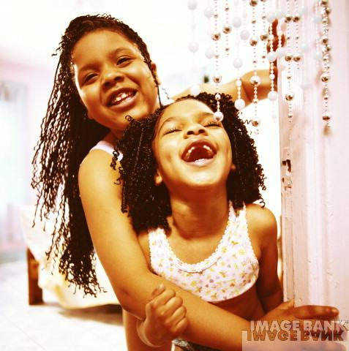
Los mejores profesores?
Los niños

Slide 9

La primera necesidad?
comunicarse

Slide 10
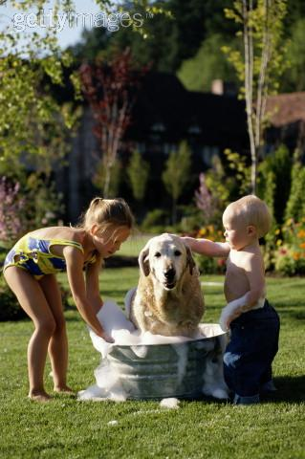
Lo que más te hace feliz?
Serle útil a los demás

Slide 11
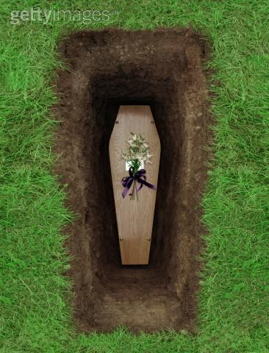
El mayor misterio?
La muerte

Slide 12
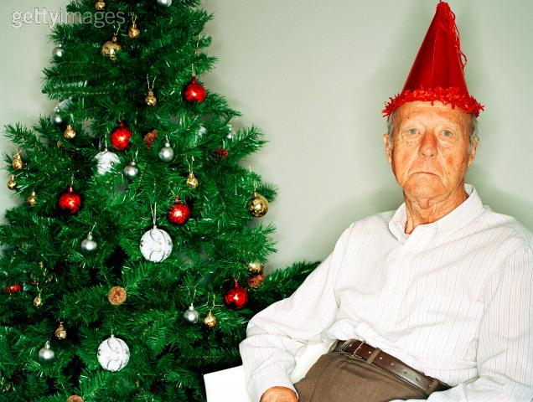
El peor defecto?
El mal humor

Slide 13
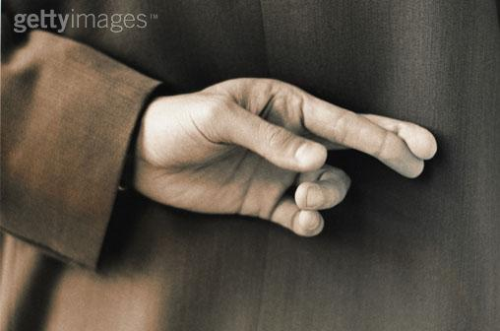
La persona mas peligrosa?
La mentirosa

Slide 14
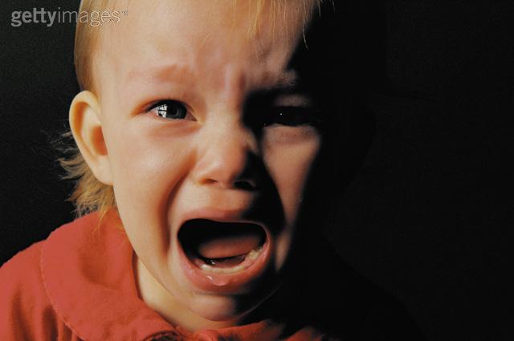
El peor sentimiento?
El rencor

Slide 15
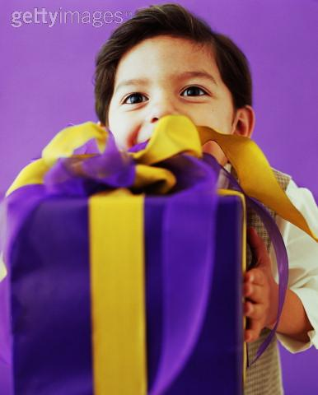
El mejor regalo?
El perdón

Slide 16
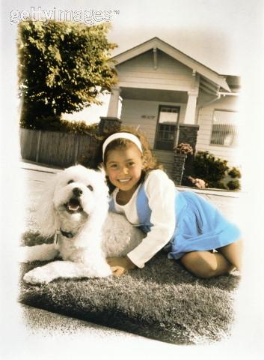
Lo más imprescindible?
El hogar

Slide 17
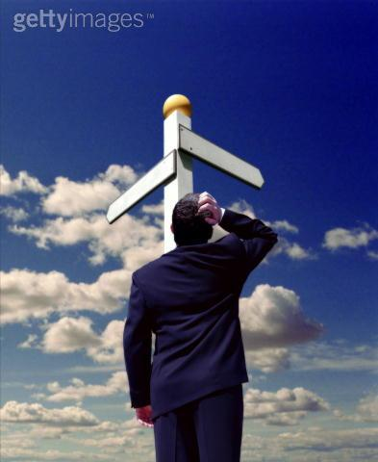
La ruta más rápida?
El camino cierto

Slide 18
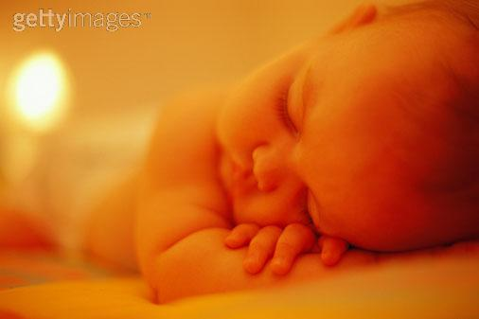
La sensación más agradable?
La paz interior

Slide 19
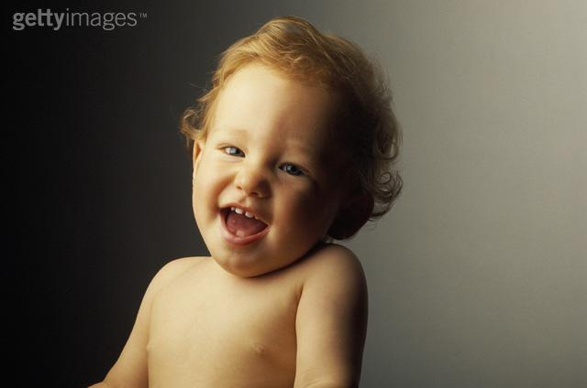
Una protección efectiva?
La sonrisa

Slide 20
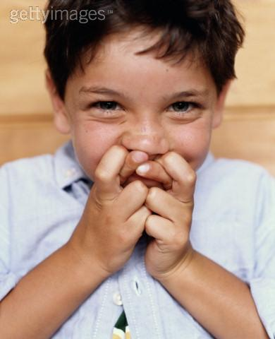
El mejor remedio?
El optimismo

Slide 21
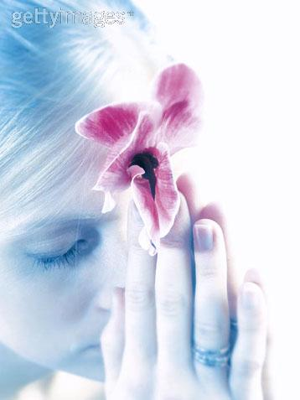
La fuerza más potente del mundo?
La Esperanza

Slide 22
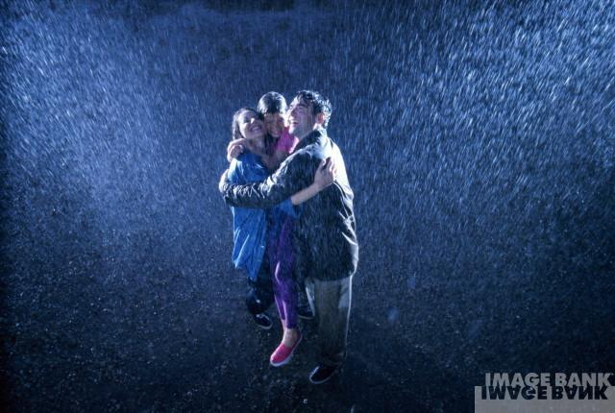
Las personas más necesarias?
Los padres

Slide 23
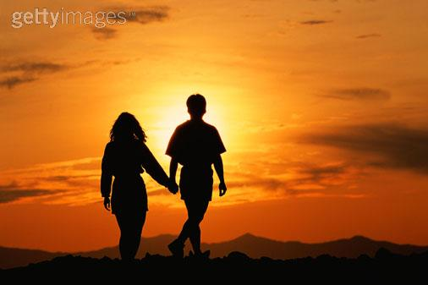
La más bella de todas las cosas?
El amor

Slide 24
La inteligencia sin amor, te hace perverso.
La justicia sin amor, te hace implacable.
La diplomacia sin amor, te hace hipócrita.
El éxito sin amor, te hace arrogante.
La riqueza sin amor, te hace avaro.
La docilidad sin amor te hace servil.
La pobreza sin amor, te hace orgulloso.
La belleza sin amor, te hace ridículo.
La autoridad sin amor, te hace tirano.
El trabajo sin amor, te hace esclavo.
La simplicidad sin amor, te quita valor.
La ley sin amor, te esclaviza.
La política sin amor, te hace egoísta.
La fe sin amor te deja fanático.
La cruz sin amor se convierte en tortura.
LA VIDA SIN AMOR... NO TIENE SENTIDO......…

Slide 25
Si te ha gustado…
Envía este PowerPoint a un amigo
CLICK AQUÍ para enviar
Muchas más Presentaciones PPS en www.powerpoints.org
Si quieres suscribirte y recibir powerpoints gratis en tu email pulsa aquí

